Slide 1



일본 교육기관의 특징
21603595 김유민
21614678 신혜원
21702409 이동권
21505648 이소영

Slide 2







CONTENTS
01
일반교육
02
특수교육
03
한일 교육기관 비교
04
교육기관의 문제점과 개선점

Slide 3
일본의 일반교육

Slide 4

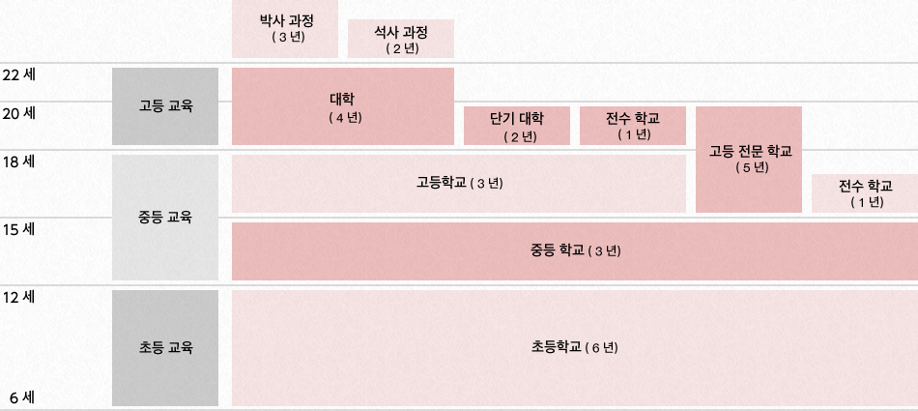
Ⅰ-1 일본의 나이대별 교육과정

Slide 5
Ⅰ-2 일본의 미취학아동교육
 | 입학 방법 | 관활 | 연령 | 보육 시간 | 급식 | 선생님 면허 | 법률 | 비용 | 장점 | 단점 | 낮잠과 간식
유치원 | 원서 제출 (11월에 제출, 인기가 높은 곳은 선착순으로 제출) | 문부 과학성 | 만 3세 ~ 초등학교 입학 전 | 오전 9시 ~ 오후2시 | 임의 | 유치원 교사 면허장 | 학교 교육법 | 가구 소득 관계없이 일정함 옵션 요금(셔틀버스비, 방과 후 수업료, 교재비 등)이 비쌈 | 방과 후 수업이 있음 많은 친구들과 교류 할 수 있음 제대로 된 교육을 받을 수 있음 | 경제적 부담이 큼 부모가 참여하는 행사가 많음 | X
보육원 | 공공 기관에 신청 절차 밟기(공립) 혹은 보육원에 신청(사립) | 후생 노동성 | 만 0,1세 ~ 초등학교 입학 전 | 오전 7시 30분 ~ 오후 6시 | 필수 | 보육사 자격 증명서 | 아동 복지법 | 가구 소득에 따라 비용이 차이 남 다자녀일 시 가격이 내려감 시간 외 보육은 별도 요금임 | 기본적인 생활 습관을 배울 수 있음 타인과의 장시간 교류를 할 수 있음 경제적 부담이 적음 | 아이가 장시간 기다릴 수 있음 병을 얻을 수 있음 | O

Slide 6
Ⅰ-3 공립 유치원과 사립 유치원의 차이
 | 운영 | 교육 정책 | 보육시간 | 통원방법 | 도시락 | 방과 후 수업 | 비용 | 장점 | 단점
공립 | 지자체 | 거의 차이가 없음 (문부 과학성에 의한 지도요령을 따르기에 차이가 적음) | 4~5시간 | 도보, 자전거 (스쿨버스도 있는 곳도 있음) | O | X (개인적으로 다님) | 비교적 저렴 (약 2만엔) | 비용이 저렴함 | 행사가 적음
사립 | 그리스도 교회 혹은 사찰 | 다양함 | 4~5시간 +α(평일 연장 보육으로 인한 추가시간) | 스쿨버스 운영 | X(급식제) | O (별도의 비용을 추가하면 수영, 체조등 여러 수업을 들을 수 있음) | 고가 (약 4만5천엔) | 영어, 음악, 체조 등 수업과목이 다양해서 여러가지를 공부할 수 있음 | 가격이 비쌈

Slide 7
Ⅰ-4 일본의 초중학교 특징
초등학교 특징
중학교 특징
한국의 초등학교는 전부 남여공학이지만 일본에는 드물게 남자/여자 사립초등학교도 있습니다.
일본 내 문부과확성 학교 교육법 시행규칙에 근거한다.
교과, 도덕, 특별활동으로 구성되어있다.
대한민국과 동일하게 6년제로 구성되어있다.
중학교는 국어, 사회, 이과(물리/화학/생물/지학), 음악, 미술, 보건체육, 기술가정, 영어, 도덕 등의 필수교과가 존재한다.
의무교육인 중학교를 졸업한 이후에 90% 이상이 고등학교 진학
그 외에는 일을 하기 위한 기술을 배우는 전수학교로 입학

Slide 8
Ⅰ-5 일본의 고등학교 특징
기본적으로 공립고교와 사립고교로 나뉨
고등학교에 입학하기 위해서는 그 학교의 시험을 통과해야하며 한가지 뛰어난 재능을 가지고 있으면 전접으로 인해 입학할 수 있는 추천입학제도가 있는 고교도 있음.
일본에서는 선생님 역시 학생에게 존댓말을 쓰며 육체적 체벌이 일절 금지되어있음.
(서로를 존중하며 충돌을 피하는 일본의 문화에서 비롯된 것으로 보임)
야간 자율학습 X
일본 남학생과 한국 남학생의 차이점
https://www.youtube.com/watch?v=cLjU41aF93Q

Slide 9
Ⅰ-5 일본의 고등학교 종류
# 고등전문학교
고등전문학교는 중학교졸업자를 대상으로 5년간 일관된 교육을 실시하여,직업에 필요한 능력을 육성하는 것을 목적으로 하고 있음.
# 전수학교
전수학교는 직업교육이나 실생활에 필요한 기술과 지식의 습득을 주목적으로 하는 학교이므로 대학이나 단기대학에 비해 높은 취업률을 달성하고 있음.

Slide 10
Ⅰ- 일본국내의 교육 기관종류와 수
①고등전문학교 ②전문학교 ③단기대학 ④대학 ⑤대학원
 | 국립 | 공립 | 사립 | 합계
고등전문학교 | 51 | 3 | 3 | 57
전문학교 | 10 | 193 | 2,608 | 2,811
단기대학 | - | 19 | 340 | 359
대학(학부) | 82 | 86 | 584 | 752
대학원 | 86 | 74 | 464 | 624

Slide 11
Ⅰ-6 일본 대학교육의 종류
전국에 700개 이상의 대학
1980년 인기를 끌던 전문대는 점점 사라지는 추세, 4년제로 변경
정규 수강기간은 4년, 의대/치대/수의대/ 일부 약대는 6년
일본 773개의 대학 중 국립대학은 86개, 공립 92개, 사립 595개, 사립이 77%를 차지할 정도로 비중이 높음

Slide 12
일본의 특수교육

Slide 13
Ⅱ. 특수교육
일반학교와 비슷.
장애 대상이 되는 학생들의 장애 상태 및 특성을
고려하여 보충.

Slide 14

Ⅱ-1 특수교육의 발전과정
한말 개화기 서구문명의 수용과정
→ 외국인선교사에 의해 성립된 시기
국권피탈 후 조선총독부에 의해 행해진 시기
1945년 이후 민간 독지가를 중심으로 사립특수학교가 설립된 시기
1970년대부터 공적 책임이 확충되기 시작하는 단계

Slide 15
Ⅱ-2 특수교육과정의 개정
목적: 장애학생 자신이 가진 능력이나 가능성을
최대한으로 신장하여 자립하고
사회에 참여하기 위한 기반을 배양하는 것.
1. 일반학교 교육과정의 기준
2. 장애의 다양화에 적절히 대응
3. 3세 미만의 유아를 포함한 교육 상담 및 교육내용 개선
4. 진로의 다양화, 학과의 편성 교육내용 등의 개선
5. 적절한 교육을 더욱 추진하기 위해 교육내용 등의 개선

Slide 16
Ⅱ-3 특수학교 교육
1) 교육과정
국가수준 교육과정
학습지도요령
지방수준 교육과정
학교수준 교육과정
일반학교의 교육과정을 따름.

Slide 17
Ⅱ-3 특수학교 교육
2) 스마트 교육
정보통신 기술
중증장애학생
자신의 감정과 의사표현
문제를 혼자서 해결함
맞춤형 정보통신 기술활용은 우리나라보다 적극적임
https://www.youtube.com/watch?v=_T4bwiVwdkg

Slide 18
Ⅱ-3 특수학교 교육
3) 사회적 인식
공생사회 형성
인클루시브
교육 시스템
취학상담, 취학학교의 결정
합리적 배려 및 기초가 되는 환경정비
다양한 배움의 정비와 학교간 연계 등 추진
특별지원 교육을 운영하기 위한 교직원의 전문성 향상

Slide 19
Ⅱ-4 일본 특수학교(양호학교)
1) 특별지원학교와 지역사회 연계 협력
센터 기능
초·중학교 등의 교원에 대한 지원기능
특별지원교육 등에 관한 상담과 정보제공기능
장애가 있는 학생에 대한 지도와 지원기능
복지, 의료, 노동 등 관계기관과의 연락, 조정기능
초·중학교 등의 교원에 대한 연수협력기능
장애가 있는 학생에 대한 시설, 설비 등의 제공기능

Slide 20
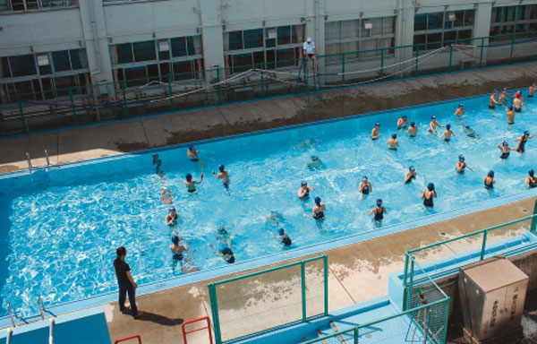
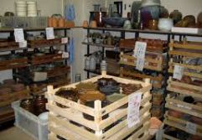
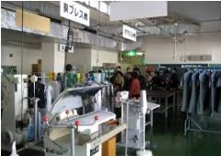
Ⅱ-4 일본 특수학교(양호학교)
2) 특별지원학교 운영에 대한 지역공동체의 역할
근력강화, 체력단련을 위한 필수시설인 풀장과 세탁실습실, 도예실습실 등의 시설이 있다.

Slide 21
Ⅱ-4 일본 특수학교(양호학교)
3) 특수학교 양호훈련 영역
훈련 영역
신체의 건강 | ①생활리듬 및 습관, ②질병상태의 이해와 생활습관, ③손상의 이해와 양호
심리적 적응 | ①대인관계 형성, ②심리적 부적응의 개선, ③장애를 극복하는 의욕의 향상
환경의 인지 | ①감각의 활용, ②감각의 보조 및 대행수단의 활용, ③인지범위가 되는 개념 형성
운동·통합 | ①자세·동작의 습득·개선·유지·보조적 수단, ②이동능력, ③교치성 및 수행능력 향상
의사전달 | ①의사전달의 기초능력 습득&보조적 수단 활용, ②수용·표출능력 향상, ③형성능력 향상

Slide 22
Ⅱ-5 특징 및 시사점
＃인식개선
＃교류와 생활 지원
＃교육과정, 학습지도
방법, 교재 등 개발
＃활동범위를 넓게
＃센터적 역할
＃전문성과 이해도 향상
＃여러기관이 연계
＃차별적인 시선 X
＃공생

Slide 23
한국과 일본 교육기관 비교

Slide 24
Ⅲ-1 한∙일 유치원 비교
 | 한국 유치원 | 일본 유치원
입학연령 | 만 4세 | 만 3세
입학 방법 | 공개추첨제 (10~11월쯤 접수 및 추첨) | 원서 제출(11월) 혹은 면접
입학 시기 | 3월 | 4월
급식 | O | △ (사립유치원만 급식제)

Slide 25
Ⅲ-1 한∙일 유치원 비교
 | 한국 유치원 | 일본 유치원
통원방법 | 버스 | 버스(사립), 도보(국립)
비용 | 공통점: 국공립은 저렴하나 사립은 많은 비용을 필요로 함
 | 현장학습 비용 등의 비용은 부모 부담 | 준비물, 교재비 등 부모 부담
보육 시간 | AM 09:00 ~ PM 02:00 (2시 이후는 추가비용 지불) | AM 09:00 ~ PM 02:00
https://www.youtube.com/watch?v=1qRfqboYWNo

Slide 26
Ⅲ-2 한∙일 초등학교 비교
 | 한국 초등학교 | 일본 소학교
입학 연령 | 만 7세 | 만 6세
입학시기 | 3월 | 4월
수업 | 주 5일제 | 주 5일/6일제
수업시간 | AM 08:40 ~ PM 01:40 (하교 시간은 개인차 존재) | AM 08:30 ~ PM 03:00/ 03:30 (토요일: ~ PM 12:00)
방학 | 여름방학(약 한 달), 겨울방학(약 두 달) | 봄방학(약 1,2주) 여름방학(약 한 달), 겨울방학(약 2주)

Slide 27
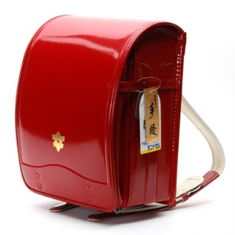
Ⅲ-2 한∙일 초등학교 비교
 | 한국 초등학교 | 일본 소학교
복장 | 자유 | 교복 (남학생- 검정색/남색 교복 여학생- 짙은 감색교복과 주름치마)
공통점 | 6년 동안 교육 의무교육 급식제
https://www.youtube.com/watch?v=F7vzKcUfD0o

Slide 28
Ⅲ-3 한∙일 중학교 비교
 | 한국 중학교 | 일본 중학교
복식학급 | X | O
야간 중학교 | X (방송통신 중학교) | O
6년입학¹ | X | O
공통점 | 3년 동안 교육 의무교육 급식 등교시간이 AM 08: 30 주 5일제 수업 국공립, 사립 학교
¹: 조건-중고일관교(중, 고등학교를 통합하여 6년제로 운영하는 교육시스템)

Slide 29

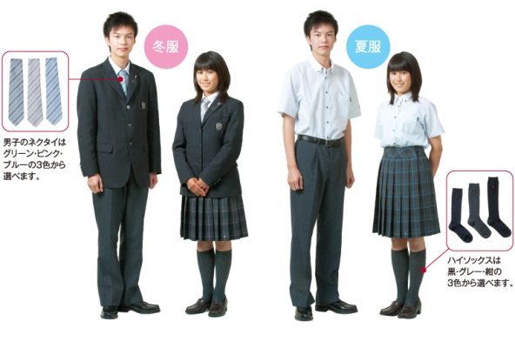
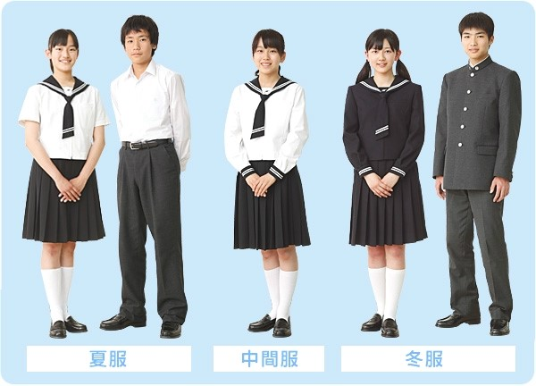
Ⅲ-3 한∙일 중학교 비교
 | 한국 중학교 | 일본 중학교
교복

Slide 30
Ⅲ-4 한∙일 고등학교 비교
 | 한국 고등학교 | 일본 고등학교
입학 방법 | 원수 접수, 선발고사 | 입학시험
수업 | 주 5일제 | 대체적 주 5일제
정시제 | X | O
분류 | 공업고등학교, 전문학교, 상업고등학교 | 고등전문학교

Slide 31
Ⅲ-4 한∙일 고등학교 비교
 | 한국 고등학교 | 일본 고등학교
방과 후 활동 | X | O (대부분 부활동)
공통점 | 선택교육 국립, 사립으로 분류됨 수업시간이 50분씩 3년 동안 교육

Slide 32
Ⅲ-5 한∙일 대학교 비교
 | 한국 대학교 | 일본 대학교
입학방법 | 면접, 수능 | 수험제도 (국립- 1,2차 시험, 사립-1차)
장학금제도 | 다양함 | 적음 첫 번째 종 장학금(무이자) 두 번째 종 장학금(유이자) 입학 시 특별 증액
교육제도 | 일반대학(4년제), 전문대학(2,3년제) | 일반대학(4년제), 단기대학(2,3년제), 전문학교(1,2년)
공통점 | 선택교육 국립, 사립으로 분류됨 4년 동안 교육 수동적인 수업방식

Slide 33
Ⅲ-5 한∙일 대학교 비교
출처: JASSO홈페이지(https://www.jasso.go.jp/index.html)

Slide 34
일본교육기관의 문제점&개선점

Slide 35
Ⅳ- 1 학력주의적 병폐
경제수준의 상승, 고학력을 지향하는 사회구조
입시경쟁의 저연령화
입시 위주의 교육, 여유가 없는 생활
사교육에 많은 시간을 할애
개인주의적인 생활습관을 형성

Slide 36
주요한 활동 | 평 균 시 간
 | 소학생(10살 이상) | 중학생 | 고등학생
수면 | 9 : 03 | 7 : 52 | 7 : 17
식사 | 1 : 31 | 1 : 23 | 1 : 21
등교준비(몸 단장) | 0 : 59 | 1 : 04 | 1 : 11
학업 | 7 : 19 | 9 : 08 | 8 : 06
수업·학교행사 | 5 : 47 | 6 : 03 | 5 : 17
과외활동 | 0 : 19 | 0 : 47 | 0 : 25
학교외의 학습(학원수강) | 1 : 13 | 2 : 18 | 2 : 23
가사 | 0 : 16 | 0 : 15 | 0 : 25
통학 | 0 : 45 | 0 : 46 | 1 : 18
대화·교제 | 0 : 41 | 0 : 31 | 0 : 52
그 중 사회참가 | 0 : 01 | 0 : 01 | 0 : 01
그 중 가족과의 대화 | 0 : 07 | 0 : 05 | 0 : 06
레저 활동 | 0 : 56 | 0 : 27 | 0 : 31
그 중 취미·교양활동 | 0 : 21 | 0 : 09 | 0 : 11
매스미디어 접촉 | 2 : 23 | 2 : 38 | 3 : 19
그 중 TV | 2 : 01 | 1 : 57 | 2 : 11
휴식 | 0 : 19 | 0 : 21 | 0 : 19

Slide 37
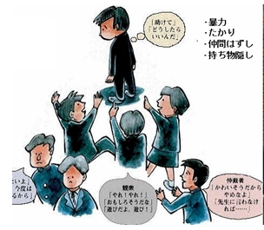
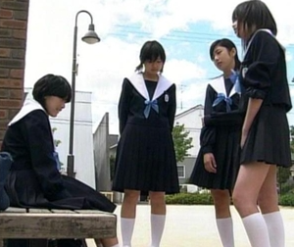
Ⅳ- 2 청소년 문제 확산
이지메 현상
http://news.naver.com/main/read.nhn?mode=LPOD&mid=tvh&oid=055&aid=0000219935

Slide 38
Ⅳ- 3 집단중심의 획일적 교육
개인차와 상관없이 똑같은 교육
획일적이고 폐쇄적, 교사 중심적이고 융통성 없는 교육 관행 (신칸센 수업)
학생들은 스스로 생각하고 판단하는 능력이나 창의성 개발 X
사교육에 대한 의존도가 높아짐

Slide 39
Ⅳ- 4 국제화 시대에 뒤쳐지는 교육 양상
국제이해교육, 의사소통 중심의 교육 X
교육의 뿌리깊은 병폐인 획일성, 경직성, 폐쇄성, 비 국제성
문화와 전통의 존중과 국제이해의 추진 필요

Slide 40
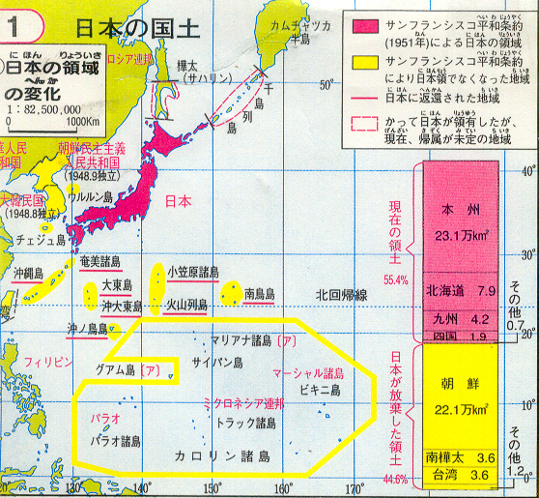
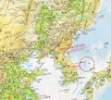
Ⅳ- 5 역사 왜곡 교육
우익세력에 의해 역사교과서 왜곡
독도를 죽도로 동해를 일본해로 표기된 교과서
칠지도 관련 왜곡내용

Slide 41
Ⅳ- 1 풍부한 인간성 함양을 위한 교육
유아기부터의 심성교육의 충실 방안
자연 체험․사회 생활 체험을 중시하는 교육 실시
(지식 주입식 교육 X)
가정․지역사회와의 연대 강화 : 가정과 사회의 본질에 대한 재점검하고 각각의 교육력을 중시
개개인의 능력과 적성에 적합한 교육의 필요성을 제시
교육의 형식적 평등의 중시에서 개성 존중으로 전환

Slide 42
Ⅳ- 2 초,중등 교육의 개선
풍부한 인간성 함양, 생활 체험을 통한 학습 – 교육과정의 정을 추진
주5일제의 충실 (수업 내용과 시간을 감축) – 종합학습시간 설치
교육 제도의 획일화, 경직성을 해소하기 위한 고등 학교 구조 개혁을 추진
교육 제도의 탁략화, 다양화 도모
신입생 선발 기준의 다양화, 다원화 추진
중졸 인정 시험에 대한 수험 자격을 탄력화

Slide 43
Ⅳ- 3 사회 변화에 대응하기 위한 교육 개선
사회 변화에의 추세에 따른 교육 방안
과학 기술 인력의 양상, 학술 연구의 진흥 도모 – 대학교, 고등전문학교 등에 인턴쉽을 추진
정보화 사회에 대응 – 정보 교육을 체계적
국제화 사회에 대응
문화 진흥 – 스포츠 플랜

Slide 44
Ⅳ- 4 가정, 학교, 지역 사회와의 연대 강화
가정 교육에 대한 적극 지원 & 캠페인
여유 속에서 생활력을 함양 – 학교 외 체험 활동 중시
사회인이나 지역 사회 인사를 적극 활용하는 방안을 수립?
범국민적인 노력 필요

Slide 45
Ⅳ- 5 평생 교육 사회 지향
평생교육진흥법을 제정
종래의 학교 교육, 사회 교육의 성과를 기초로 지역의 자주적인 학습 활동과 학교, 가정, 지역과의 연계
학습 정보 제공 체제 정비 지원

Slide 46
Ⅳ- 6 일본역사 왜곡 관련 대책 방안
역사왜곡 방지를 위한 상설기구 설립
한.일관계 논쟁에 중점을 둔 학습자료와 지도안 등을 개발&보급
한.일관계사에 대한 연구를 집중 지원

